Slide 1
Жақсыдан үйрен, жаманнан жирен. Жақсы мен жаманды зерттеймін.
Ф дыбысы
Notes:
Оригинальные шаблоны для презентаций: https://presentation-creation.ru/powerpoint-templates.html
Бесплатно и без регистрации.

Slide 2
Сабақтың мақсаты:
Э, ф, в, ц, әріптері бар сөздерді
сауатты жазасың.
Мəтіннің тақырыбы мен берілген суреттер/фото/диаграмма бойынша мəтіннің мазмұнын болжайсың.

Slide 3
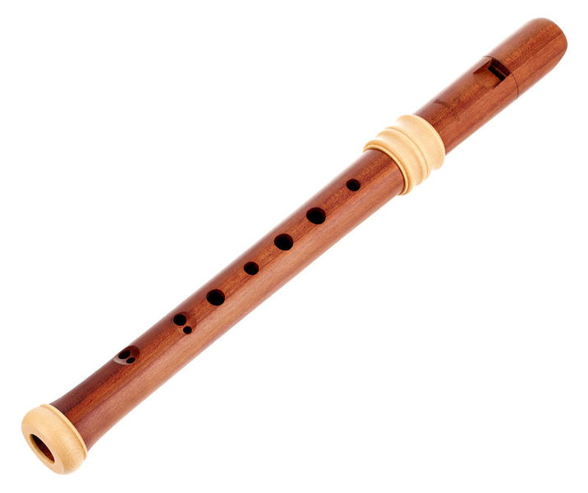
1-тапсырма. (Оқулық 52 – бет, 25-жаттығу)
Өлеңді бірге оқып көрейік
Фойеде ел жиналған
Фестивальді тойлады.
Фатима қыз финалда
Флейтада ойнады.

Slide 4
1-тапсырма. (Оқулық 52 – бет, 25-жаттығу)
Өлеңді көшіріп жаз.
Фойеде ел жиналған
Фестивальді тойлады.
Фатима қыз финалда
Флейтада ойнады.

Slide 5
Орында:
Осы өлеңдегі Ф дыбысы бар сөздердің астын сызып, бұл дыбыстың айтылу ерекшелігіне назар аудар:
Ф – қатаң дауыссыз дыбыс. Ол сөздің барлық буынында келе береді. Мысалы: фабрика, телефон, телеграф.

Slide 6
2 - тапсырма. (Оқулық 53 - бет 26-жаттығу)
Мәтінді оқы.
Доп ойнаймын деп...
Өскенбайға апасы:
- Балам, күн кешкірді. Бұзауға бар, - деді.
Өскенбай бұзау іздеуге шықты. Ауыл сыртында футбол ойнап
жатқан балалардың қасынан өтіп бара жатқан.
- Әй, Өскенбай, мұнда кел! Бізге бір адам жетпей, жеңіліп жатырмыз! – деп айқайлады балалардың біреуі.
«Аздап ойнайын» деп ойлады да, жүгіріп барып, ойынға қосыла кетті. Ойынның қызығына беріліп кеткендіктен, бұзау Өскенбайдың есінен шығып кетті...

Slide 7
Орында:
Мәтін не туралы?
Мәтін неліктен «Доп ойнаймын деп...» аталған? Сен қандай ат қояр едің?
Мәтіннің тақырыбына сүйене отырып, оқиғаның қалай аяқталғанын болжап жаз.

Slide 8
Өзіңді тексер
Мәтін (ойын туралы, Өскенбай туралы...)
Өйткені, Өскенбайдың бұзауға бармай қалуына доп ойнауы себепші болды.
“Доп ойыны”, “Ойынға алаңдау”...
Өскенбай өз қателігін түсінеді;
Ата-анасынан кешірім сұрайды...

Slide 9
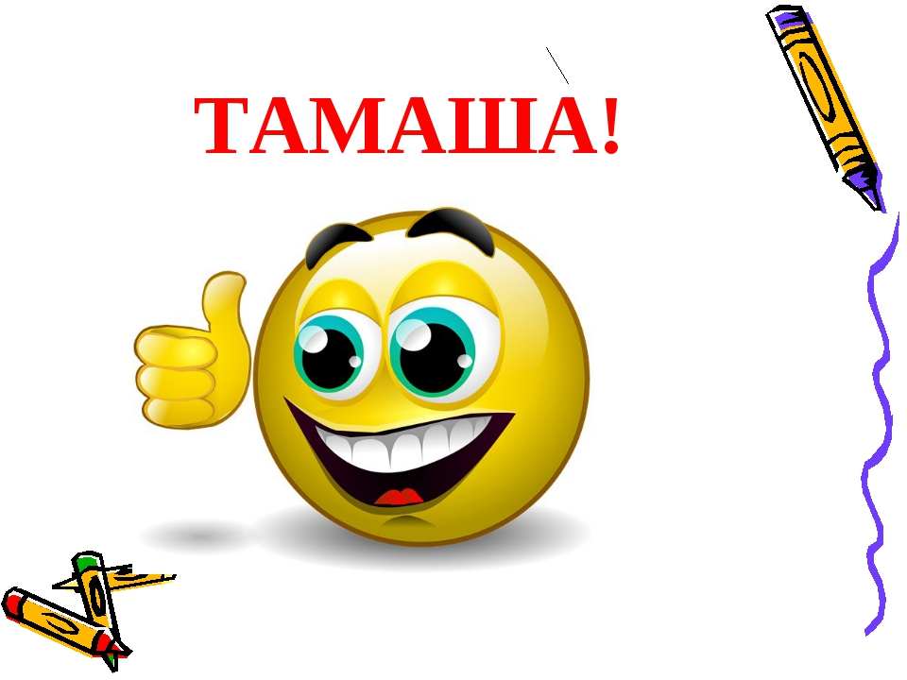

Slide 10
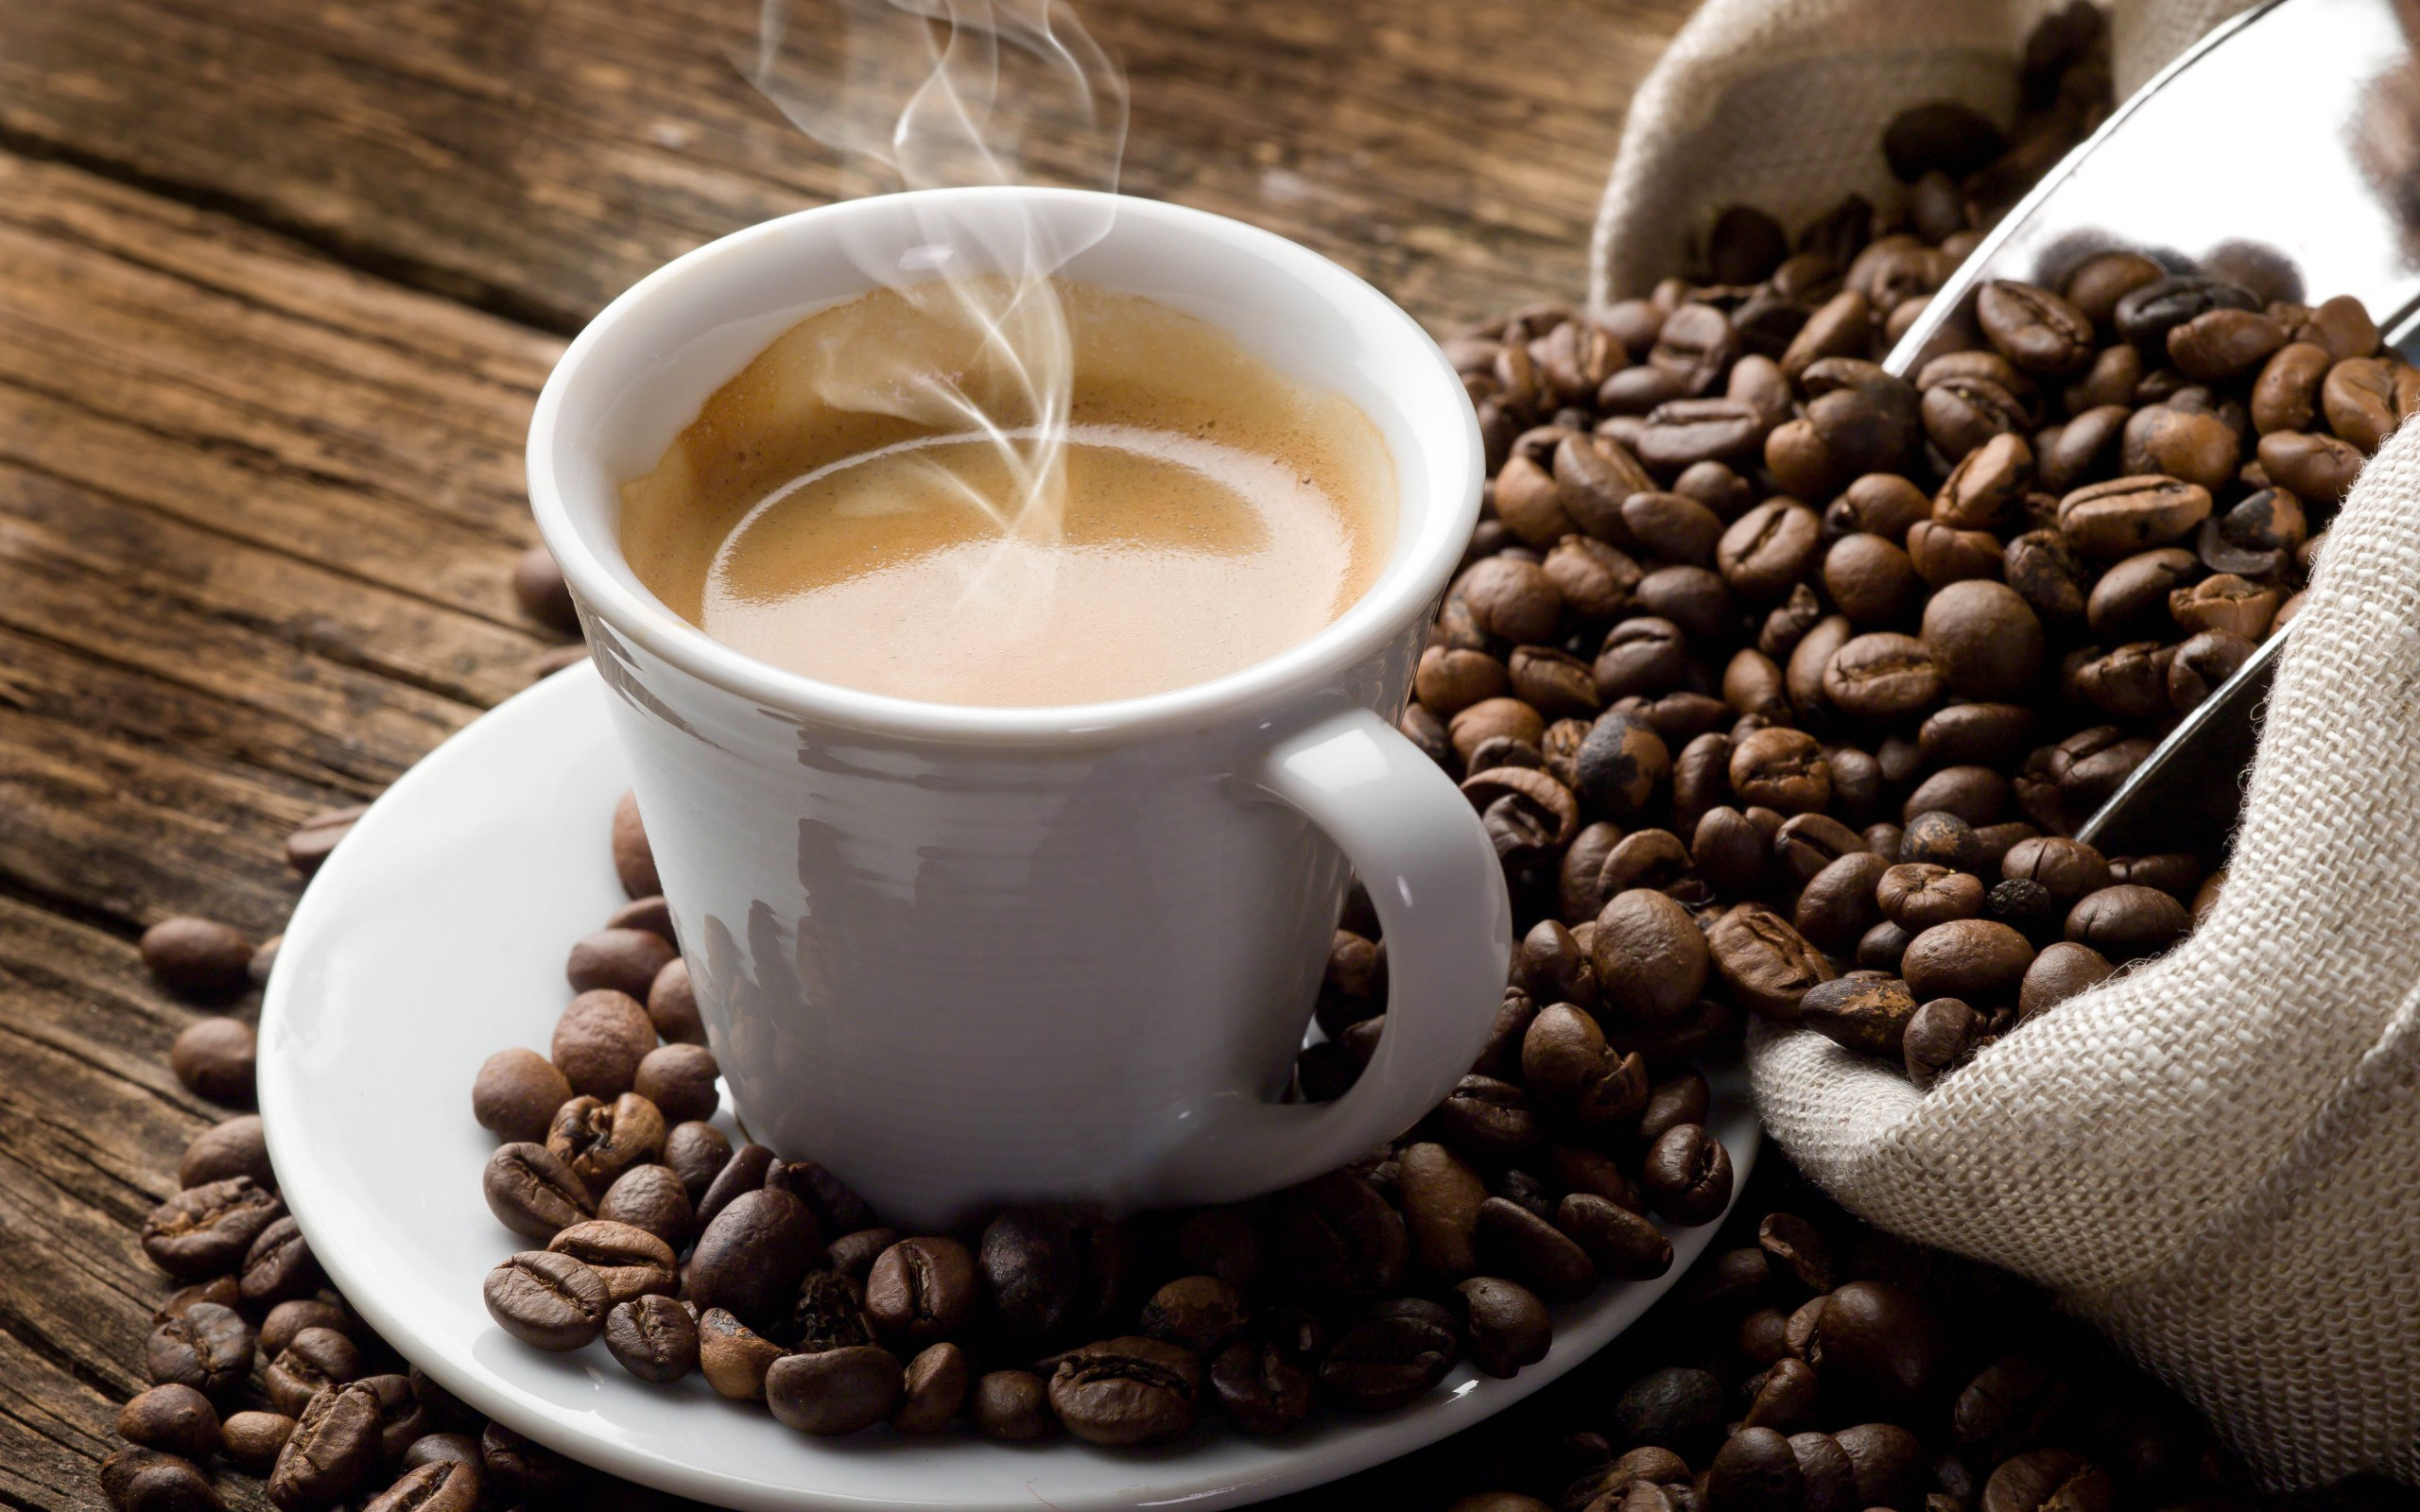
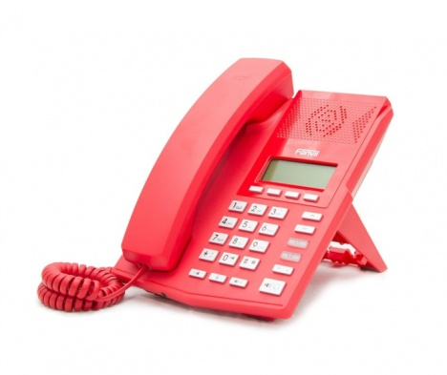
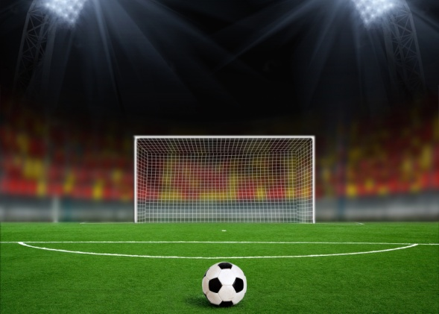


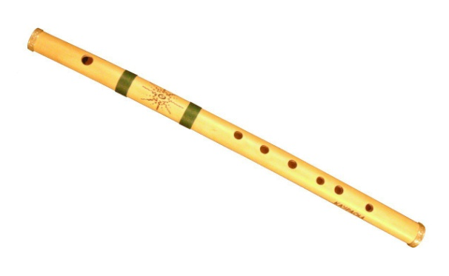
Тапсырма
Берілген суреттерге назар аудар.Әр суреттің атауын дәптеріңе жаз.

Slide 11
Өзіңді тексер
Телефон, кофе, шкаф, футбол, флейта.

Slide 12
Дескриптор:
Өлеңді оқып, сауатты көшіріп жазады;
Ф дыбысына қатысты тұжырым жасайды;
Мәтінді оқып, ат қояды;
Оқиғаның аяқталуын болжап жазады;
Суреттердің атауын қатесіз жазып, каллиграфиялық нормаларды сақтайды.

Slide 13
